Slide 1
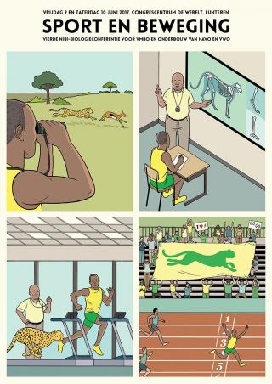

Biologie in de nieuwe structuur van het vmbo
Jan van Hilten, SLO
NIBI, Lunteren, 9 juni 2017
Notes:
Als de titel langer is dan het tekstkader en niet op 1 regel past dan het automatisch over over twee regels met de juiste regelafstand.

Slide 2



Kahoot! Wat weet u al?
Ga met uw device (laptop, smartphone of tablet) naar: www.kahoot.it of scan de QR code
Voer de PIN code in, uw naam + Enter
Wacht op vraag 1 op dit scherm
Antwoord op uw device d.m.v. gekleurde blokjes
Succes!
Uitleg goede antwoorden na elke vraag!
Notes:
10.30 uur
Als trainer kom je in Kahoot via het icoontje links onder (daaronder zit een link: https://play.kahoot.it/#/k/a0089964-1641-49ca-a0ae-8d74d83c7351) of via www.create.kahoot.it (de Kahoot voor de AVO staat publiek). Maar als je via mijn account wilt inloggen kan dat met: WilmaBredewold (username), kahoot123 (ww)
Deelnemers: ONDER KAHOOT afbeeldingen óf de QR kom je op de website van kahoot
Bij elke Kahoot vraag het antwoord kort bespreken en aangeven dat we hierna dieper op een aantal onderdelen ingaan.
Wat moet een school verantwoorden in het PTA?
A de centrale examens die door de school worden afgenomen
B* de schoolexamens die door de school worden afgenomen
C de door de leerlingen behaalde cijfers
D de inhoud van het onderwijsprogramma
Voor welke vakken/toetsen in het schoolexamen moet een bb- of kb-leerling een voldoende halen om te kunnen slagen?
A het beroepsgerichte keuzevak en het kunstvak
B het beroepsgerichte keuzevak en maatschappijleer
C* het kunstvak en lichamelijke opvoeding
D maatschappijleer en lichamelijke opvoeding
In welke leerwegen van het vmbo is LOB verplicht in het curriculum opgenomen?
A alleen in de beroepsgerichte leerwegen
B alleen in de basis- en kaderberoepsgerichte leerweg
C* in alle leerwegen
Hoeveel profielen heeft het vernieuwde vmbo?
A 2
B 4
C 9
D* 10
Welke toetsen moeten in het PTA worden opgenomen?
A Alle toetsen die in de derde en de vierde klas worden afgenomen.
B Alleen formatieve toetsen
C* Alleen summatieve toetsen
Zijn er voor het schoolexamen verplichte toetsvormen voorgeschreven? Welke?
A Ja. Kennistoetsen en praktijktoetsen
B Ja. Praktijktoetsen
C Neen. Alleen voor het centraal examen
D* Neen. Dat mag de school zelf bepalen
Welk gewicht heeft het cijfer voor het keuzevak in de zakslaagregeling van de basis- en kaderberoepsgerichte leerweg?
A* dat telt één keer mee
B dat telt twee keer mee
C dat telt niet mee en mag onvoldoende zijn
D dat telt niet mee maar moet wel voldoende zijn
In het vernieuwde vmbo zijn er profielgebonden vakken.
Voor welk profiel/ welke profielen zijn de vakken algemene economie en een keuze uit een moderne vreemde taal of wiskunde de profielgebonden vakken?
A profielen BWI, PIE, M&T en MVI
B profiel D&P
C* profielen E&O en HBR
D profiel Groen
E profiel Z&W
Her staan uitspraken over het schoolexamen
Welke uitspraak is juist?
A De toetsen van het schoolexamen moeten door twee examinatoren worden beoordeeld.
B* Een leerling heeft altijd recht op een herexamen voor het vak maatschappijleer
C Het cijfer schoolexamen mag maximaal een half cijferpunt afwijken van het cijfer centraal examen.
Zie ook handreikingschoolexamen.slo.nl

Slide 3
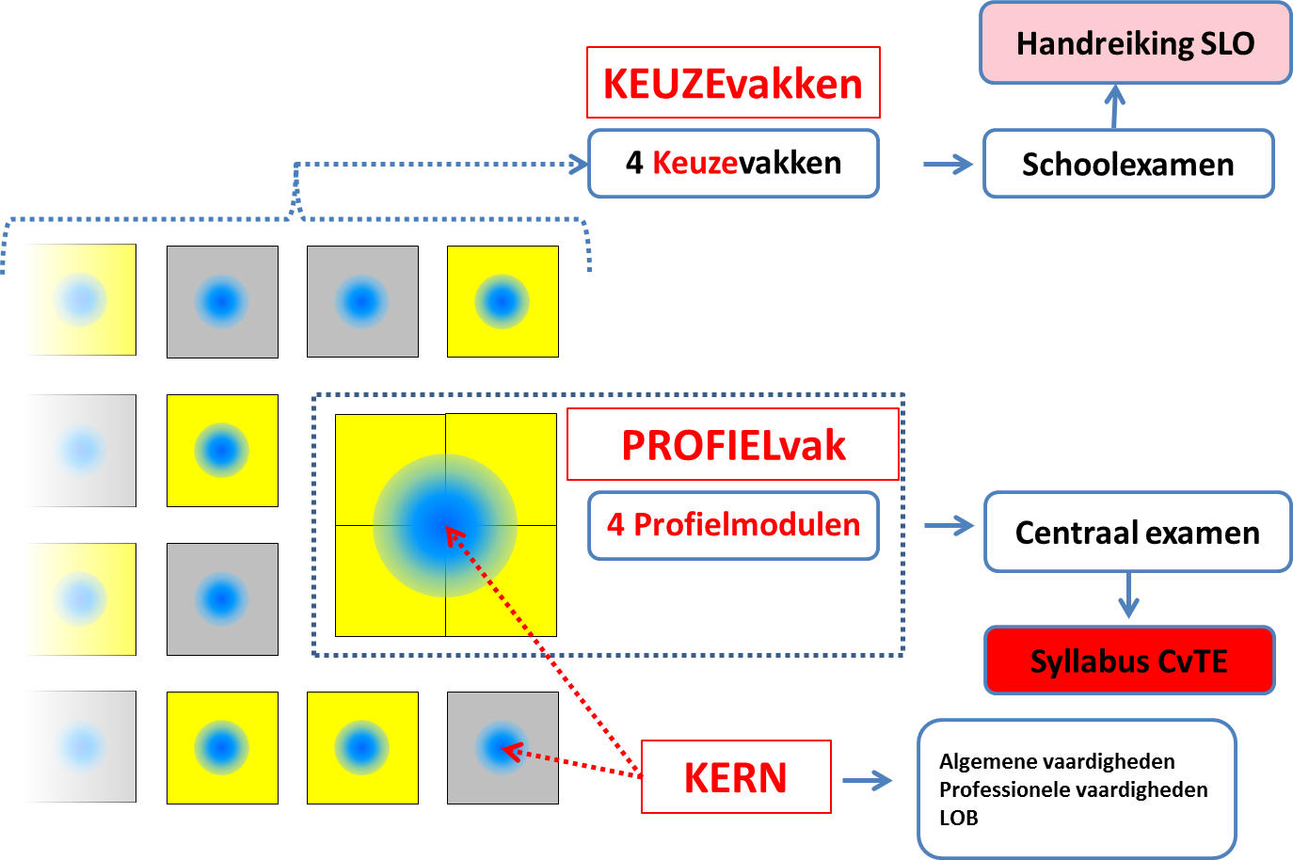
De structuur van kern, profielvak en keuzevakken
Evt. Schoolexamen
Notes:
Kader leergang kwaliteit SE schetsen
Hier komen we bij de handreiking, zie volgende dia

Slide 4
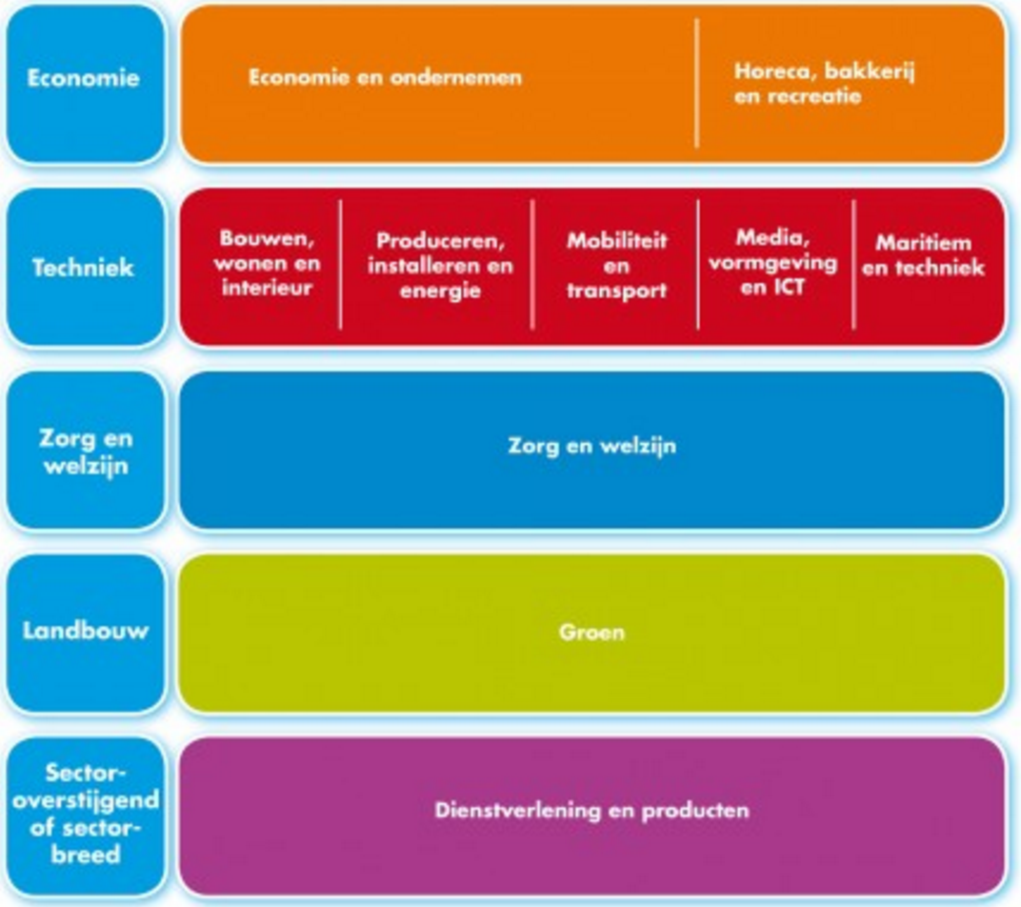
Van 33 programma’s naar 10 beroepsgerichte profielen
Elke leerling volgt 1 van de 10 beroepsgerichte profielen
Het profiel wordt afgesloten met een centraal examen (CSPE)
(optioneel schoolexamen)
TL: 4 sectoren worden 4 profielen (incl. profielwerkstuk)
Notes:
Aangeven dat de 10 beroepsgerichte profielen vallen onder vier profielen (voorheen sectoren) voor de TL. En dat het sectorwerkstuk nu profielwerkstuk heet.
PM. Landbouw wordt ‘groen’

Slide 5

Het nieuwe vmbo gestart?
Bij de AVO vakken hoeft er niet zoveel te veranderen, maar..
Welke kansen biedt het voor verbetering schoolbreed?
Merkt u daar al iets van?
Van 33 beroepsgerichte programma’s naar 10 profielen
Naar een toekomstbestendig vmbo
  beter aansluiten op actuele ontwikkelingen in de (beroeps)werkelijkheid en de vervolgopleidingen in het mbo;
  meer rekening houden met leerroutes van leerlingen;
  bijdragen aan een betere organiseerbaarheid van het onderwijs (ook bij dalende leerlingenaantallen).
Tijdpad
  Augustus 2016: start nieuwe examenprogramma’s in leerjaar 3
  Augustus 2017: verplichte invoering voor álle scholen
  Mei 2018: uitstroom 1e vmbo leerlingen volgens nieuwe programma (excl. de pilotscholen)
Website: www.nieuwvmbo.nl
Notes:
10.50 uur
Alle huidige 2e jaars komen in het nieuwe vmbo in leerjaar 3 binnen. Met het nieuwe vmbo verandert er maar beperkt iets voor de AVO vakken zelf (LOB, zak/slaagregeling). Maar het is wél een mooie aanleiding om óók bij de AVO vakken eens te kijken waar e.e.a. versterkt kan worden (óók in lijn met wat er bij beroepsgerichte verandert) en waar bv. samenwerking AOV-beroepsgericht opgepakt kan worden.
Meer of minder snel doorheen afh. van kennisniveau.
Vragen aan de groep welke school wel/niet gestart is met het nieuwe vmbo en wat je daar als AVO docent van merkt of van zou willen merken (het is ook een kans!). Kort, komt later in de uitwisselingsopdracht terug.

Slide 6
TL: geen verplicht beroepsgericht vak (mág wel)
Beroepsgerichte programma nieuwe vmbo: een leerling volgt een profiel en 4 (BB/KB) of 2 (GL) keuzevakken
Profielvak
HBR
Profielvak
BWI
Profielvak
groen
De school bepaalt het keuze aanbod
> 150 keuzevakken
Notes:
Met deze dia even kort laten zien hoe het vmbo beroepsgericht is veranderd. Zodat ook de AVO docenten van profiel en keuzevakken hebben gehoord.

Slide 7
Het vmbo programma BB/KB/GL Z&W
Profielvak (4 modulen)
Keuzevak
Keuzevak
Keuzevak
Keuzevak
Twee profielgebonden AVO vakken*
Gemeenschappelijk deel (Ne, Eng, Mij, KV, LO)
voorheen: sector verplichte AVO vakken
Notes:
Voor bv. het profiel Z&W:
PM: mens&omgeving, zorg, activiteit en gezondheid
KV: Dagbesteding, inrichting en verzorging (ZW), voeding en beweging (DP), Groene zorg (Groen)
biologie en een keuze uit wiskunde of aardrijkskunde of geschiedenis of maatschappijleer 2
Daarnaast moeten de leerlingen voldoen aan de eisen voor de rekentoets.
Verschil BB/KB en GL belichten (in de zak/slaagregeling nemen de cijfers beroepsgericht weer een andere positie in, komen we verder op terug. Nu focus op de structuur van de AVO programma’s.
Wijzen op ‘profielgebonden AVO vakken’. De sectorverplichte vakken blijven zoals ze zijn, maar heten na de invoering van de wet profielgebonden avo-vakken. Aan het principe verandert niets. Leerlingen in BB, KB en Gl moeten ook nog steeds twee verplichte vakken volgen. Profielgebonden vakken zijn gekoppeld aan het beroepsgerichte profiel dat een leerling volgt, niet aan de beroepsgerichte keuzevakken. Zie evt. volgende dia als hier vraag naar is.

Slide 8
Profielgebonden* AVO vakken
Profiel | eerste | tweede
EO, HBR | Economie | Wiskunde of Frans of Duits
ZW | Biologie | Wiskunde of Maatschappijleer2 of Aardrijkskunde of Geschiedenis
BWI, PIE, M&T, MVI | Wiskunde | Nask1
Groen | Wiskunde | Biologie of Nask1
D&P (niet in de TL!) | 2 vakken uit: Wiskunde, Nask1, Biologie en Economie
Notes:
Niet expliciet bespreken. Dia alleen laten zien als hier vraag naar is. Is achtergrondmateriaal (zie ook document DB).
De sectorverplichte vakken blijven zoals ze zijn, maar heten na de invoering van de wet profielgebonden avo-vakken. Aan het principe verandert niets. Leerlingen in BB, KB en Gl moeten ook nog steeds twee verplichte vakken volgen. Profielgebonden vakken zijn gekoppeld aan het beroepsgerichte profiel dat een leerling volgt, niet aan de beroepsgerichte keuzevakken.
Even apart aandacht voor D&P in de GL/TL variant: Als een avo-vak in leerjaar 4 ‘ingeruild’ wordt voor een beroepsgericht vak dan moet zorgvuldig gekeken worden of de leerling wel voldoet aan de eisen rond profielgebonden avo-vakken. De leerling moet bij het beroepsgerichte vak passende avo-vakken gevolgd hebben. Is dit niet het geval dan kan de leerling geen diploma krijgen. (zie document ‘profielgebonden vakken’ achtergrondmateriaal)

Slide 9
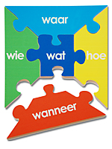
Van inventariseren naar integreren...
Inventariseren
Overleggen en afstemmen
Samenwerken met collega's BG
Integreren van BI met BG vakken
Wie heeft een goed voorbeeld?

Slide 10
Opdracht: Inventariseren
Zoek op www.nieuwvmbo.nl in de lijst beroepsgerichte profielmodulen en keuzevakken naar eindtermen die een relatie hebben met sport en beweging
Zoek in de lijst beroepsgerichte keuzevakken naar andere Biologie onderwerpen.

Slide 11
Voorbeeld 1 een opwarmertje...
Waar komen deze eindtermen uit het examenprogramma van Biologie niet voor?

Slide 12
Thema: Sport en bewegen
BB | KB | GT

Slide 13
Sport en beweging
Waar zit dat in de nieuwe programma's?
Werkvorm: welke relatie met BI
Mens en gezondheid ZW/P/1
Mens en activiteit ZW/P/3
Welzijn kind en jongere ZW/K/5
Assisteren in de gezondheidszorg ZW/K/7
Ondersteuning bij sport- en bewegingsactiviteiten ZW/K/11
Voorkomen van ongevallen en EHBO ZW/K/12
Groene productie GR/P/1
Vergroening stedelijke omgeving GR/P/3
Werk in tuin- en landschap GR/K/3
Groei voorbereiden GR/K/6
Groei en oogst GR/K/7
Het houden van dieren GR/K/8
Gezonde dieren GR/K/9
Water GR/K/10
Natuurlijk groen GR/K/13
Werken aan natuur en milieu DP/K/3
Voeding en beweging DP/K4
Milieu, hergebruik en duurzaamheid DP/K/7

Slide 14

Tot slot een paar stellingen....
Biologie kan voor een deel geïntegreerd aangeboden worden met de beroepsgerichte profiel- en keuzevakken!
De nieuwe structuur van kern- en keuze kan wat mij betreft ook voor Biologie ontwikkeld worden!
Biologie moet bij Z&W andere eindtermen krijgen dan bij Groen en D&P!
Bedankt voor uw aandacht.

